Slide 2
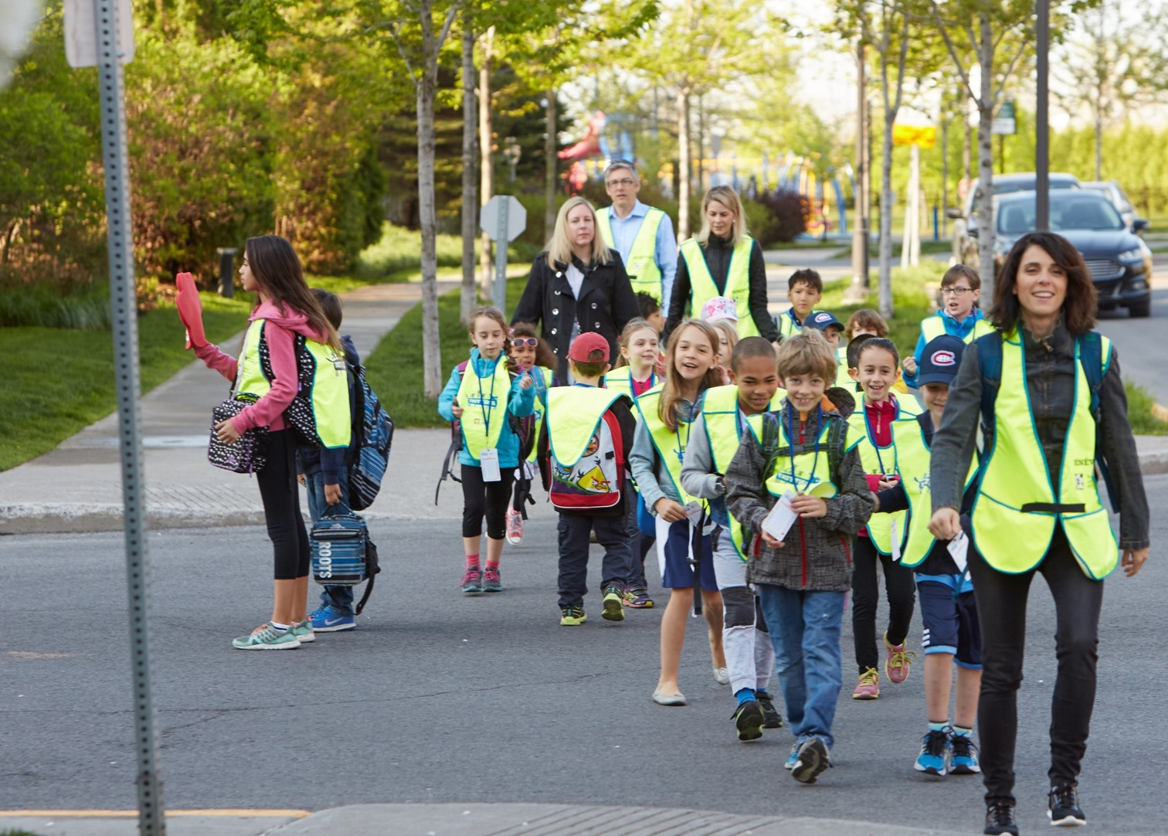
Un changement culturel
Notes:
La photo de gauche, prise près d’une école, nous montre la réalité d’aujourd’hui alors que plusieurs parents amènent leurs enfants à l’école en auto.
Malheureusement, nous entrons dans un cycle où il y a plus de voitures dans les rues; celles-ci deviennent moins sécuritaires, donc moins de gens marchent, et il y a de plus en plus de voitures dans les rues, etc.
L’autobus pédestre, sur la photo de droite, nous incite à nous éloigner de cette tendance.
Bien que notre objectif principal soit d’augmenter l’activité physique, Trottibus comporte de nombreux avantages et offre de nombreuses raisons de s’impliquer dans ce programme.
[Demandez aux personnes du groupe de se présenter et de dire pourquoi elles ont décidé de devenir des bénévoles de l’autobus pédestre.]

Slide 3
Trottibus
Notes:
Comme vous le savez tous, l’autobus pédestre est un programme qui permet aux élèves de se rendre à l’école à pied de façon encadrée. Il fonctionne avec des trajets prédéterminés et des arrêts planifiés, et il est supervisé par un bénévole adulte, comme vous.
Le programme Trottibus est offert par la Société canadienne du cancer et le programme. Les objectifs de notre programme visent à augmenter l’activité physique chez les enfants, à accroître la sécurité et à renforcer le sentiment d’appartenance à la communauté.
La SCC jouent un rôle de soutien important en fournissant la formation, les outils et les ressources.

Slide 4
Notes:
Avant de commencer, j’aimerais vous présenter cette courte vidéo montrant des bénévoles dirigeant le Trottibus au Québec.

Slide 5
Rôle du marcheur bénévole
Supervision
Sécurité
Modèle
Ambassadeur
Notes:
Le rôle du marcheur bénévole est :
De superviser les enfants qui marchent pour se rendre à l’école
D’assurer leur sécurité
D’être un modèle pour les enfants
D’être un ambassadeur du programme (le promouvoir et recruter de nouveaux bénévoles)
[L’animateur parlera de « l’équipement » du bénévole, en présentant certains accessoires qu’il aura apportés (dossard, carte d’embarquement, trajet de l’autobus pédestre, téléphone cellulaire, horaire, liste des autres bénévoles marcheurs).]

Slide 6
Gestion des risques
Formation complète
Vérification des antécédents criminels
Dossard
Notes:
Toute activité comporte certains risques alors il est important de prendre des mesures raisonnables pour réduire les risques et s’assurer que le programme est sécuritaire et agréable pour tous.
Dans le cadre de notre plan de gestion des risques, les bénévoles doivent respecter certaines exigences s’ils veulent devenir des bénévoles marcheurs :
Suivre la formation sur la sécurité routière
Compléter la vérification d’antécédents judiciaires
Porter un dossard
Voici d’autres points à considérer : [Discutez de chaque point et assurez-vous que les procédures et les protocoles de chaque école sont clairs.]
Deux bénévoles doivent être présents pendant tout le trajet (aucun enfant ne peut être laissé seul avec un adulte).
Un protocole approprié doit être mis en place pour les absences des bénévoles marcheurs.
Les élèves doivent être inscrits.
En cas d’urgence médicale, composez le 911, avisez les parents, l’école, etc.

Slide 7
Mauvaises conditions météorologiques
Notes:
Il n’y a pas de mauvais temps, il n’y a que de mauvais vêtements!
Toutefois, en cas de conditions météorologiques extrêmement mauvaises, l’autobus pédestre pourrait être annulé. Préparez un protocole pour en informer les parents si cela se produit.
Diapositive : Il n’y a pas de mauvais temps, il n’y a que de mauvais vêtements.
Proverbe norvégien

Slide 8
Que faites-vous?
Chaque matin, Sally attend fièrement sur le trajet de l’autobus pédestre. Aujourd’hui, elle n’est pas là. Que faites-vous?
Billy n’est pas inscrit à l’autobus pédestre, mais veut marcher avec vous. Que faites-vous?
Chaque mardi, vous marchez avec Mme Smith, mais elle n’est pas là ce matin. Que faites-vous?
M. Jones n’est pas un bénévole de ce programme officiellement, mais il marche régulièrement dans le quartier et se joint à vous à l’occasion. Que faites-vous?
Notes:
Regardez dans la direction de la maison de Sally pour voir si elle arrive. Si elle n’est pas là, poursuivez votre route afin de respecter l’horaire.
Dites aux parents de Billy que vous aimeriez qu’il fasse partie de Trottibus, mais qu’il doit s’y inscrire.
Si vous avez un téléphone, tentez de l’appeler pour savoir si elle est en route. Si un autre parent est disponible, demandez-lui de vous aider pour la marche. Si c’est impossible, amenez les enfants à l’école par vous-même, car ils doivent s’y rendre. Vérifiez avec Mme Smith la raison de son absence et confirmez sa présence lors du prochain trajet de Trottibus. Informez le comité organisateur de cet incident.
Encouragez M. Jones à devenir bénévole dans le cadre du programme. Il pourrait être le marcheur bénévole remplaçant idéal.

Slide 9
Sécurité routière
Notes:
Posez cette question au groupe : Qu’est-ce qu’un bon piéton?

Slide 10
Formation des marcheurs
Marcheurs
Notes:
Deux par deux
Un marcheur bénévole à l’avant et un à l’arrière
S’il y a des bénévoles additionnels, ils peuvent prendre place au centre et se disperser dans le groupe.
Assurez-vous d’utiliser les trottoirs et les autres infrastructures existantes, les passages pour piétons, les intersections, les corridors scolaires, etc.
Diapo : Bénévoles marcheurs
En présence d’un groupe considérable,
trois bénévoles marcheurs peuvent être requis
(la 3e personne se placera au milieu pour faciliter les traversées)

Slide 11
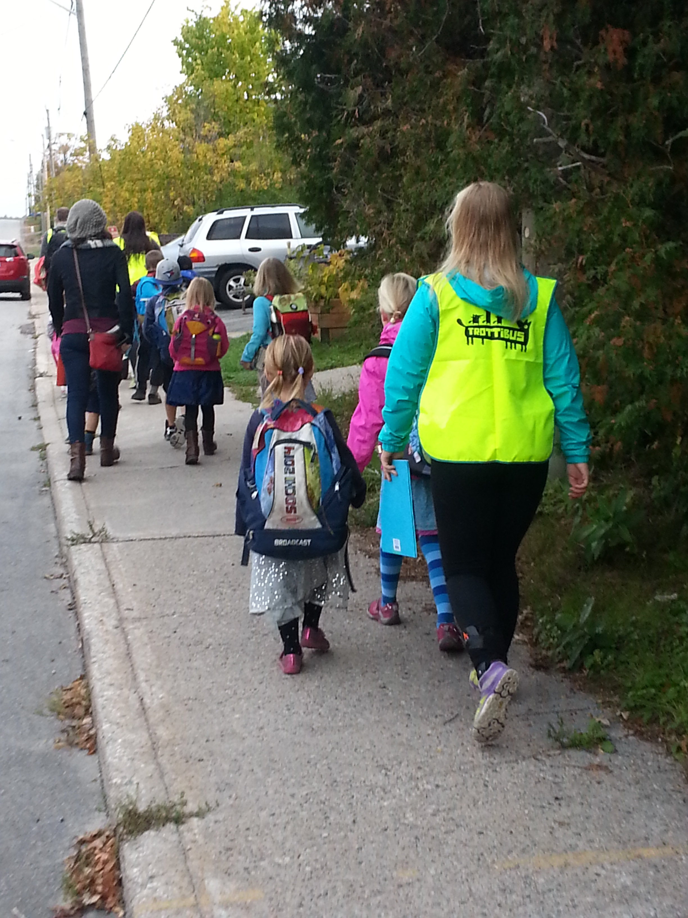
Le bénévole à l’avant
Le bénévole à l’arrière
Ouvre la marche
Établit le rythme
Respecte l’horaire
Fait traverser les enfants
S’assure qu’il n’y a aucun retardataire
Évite l’effet élastique
Intervient au besoin
Notes:
Le bénévole à l’avant ouvre la marche et dirige le groupe tout le long du trajet. Il établit également le rythme de la marche et respecte l’horaire de Trottibus. Le bénévole à l’avant regroupe les enfants avant de traverser aux intersections.
Le bénévole à l’arrière garde un œil sur le groupe, en gardant les enfants groupés (pour éviter l’effet élastique). Le bénévole à l’arrière interviendra au besoin si les enfants ne sont pas attentifs ou ne respectent pas les règles établies.

Slide 12
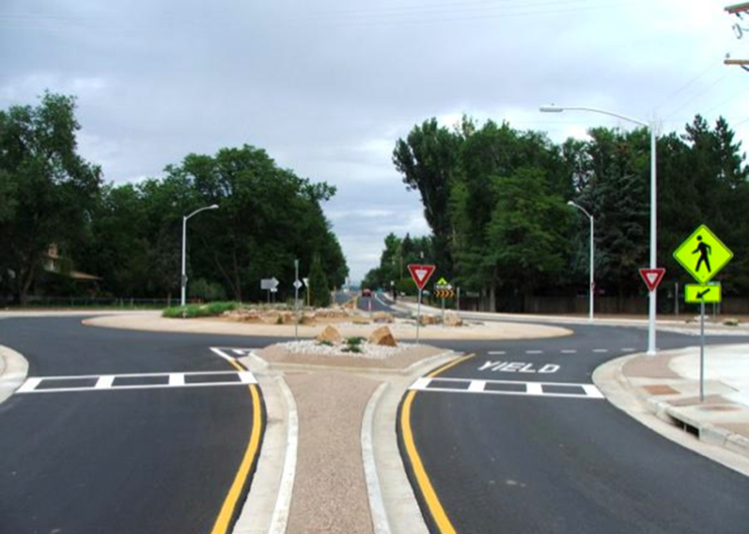
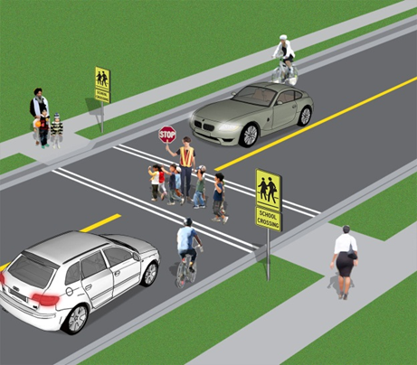
Intersections
Notes:
Discutez des différents types d’intersections que les marcheurs croiseront et comment ils devront les aborder.
Passez en revue les rues secondaires et les grandes artères du quartier.
Quartier
Regroupez les enfants et attirez leur attention.
Le bénévole à l’avant fait traverser les jeunes.
Le bénévole à l’arrière y reste et s’assure que le groupe demeure ensemble pour traverser, il avise le bénévole à l’avant s’il doit attendre de l’autre côté de la rue.
Grandes artères
Regroupez les enfants et attirez leur attention.
Le bénévole à l’avant se positionne au milieu de l’intersection ou dans la zone de danger.
Le bénévole à l’arrière avance et fait traverser les enfants.
Le bénévole à l’avant devient le bénévole à l’arrière.
S’il y a un troisième bénévole, les bénévoles à l’avant et à l’arrière peuvent garder leur position et laisser cette personne aller au milieu de l’intersection.
[Pratiquez les différents types d’intersections à traverser pour les bénévoles à l’avant, à l’arrière et au centre (s’il y a un troisième bénévole).]

Slide 13
Marcher avec des enfants
De petite taille
Difficultés avec…
Bruits
Distances
Vitesse Mouvement
Notes:
Les enfants de moins de 12 ans ont une perception de l’environnement différente de celle des adultes. C’est un aspect qu’il faut considérer lorsque l’on marche avec eux.
Leur petite taille limite la visibilité (les automobiliste ne les voient pas et eux ne voient pas tout.) Contact visuel.
Ils ne reconnaissent pas les bruits facilement.
Ils ont de la difficulté à percevoir et à évaluer les distances.
Ils ont de la difficulté à évaluer la vitesse et les mouvements des véhicules, à distinguer une auto arrêtée d’une autre qui roule lentement.

Slide 14
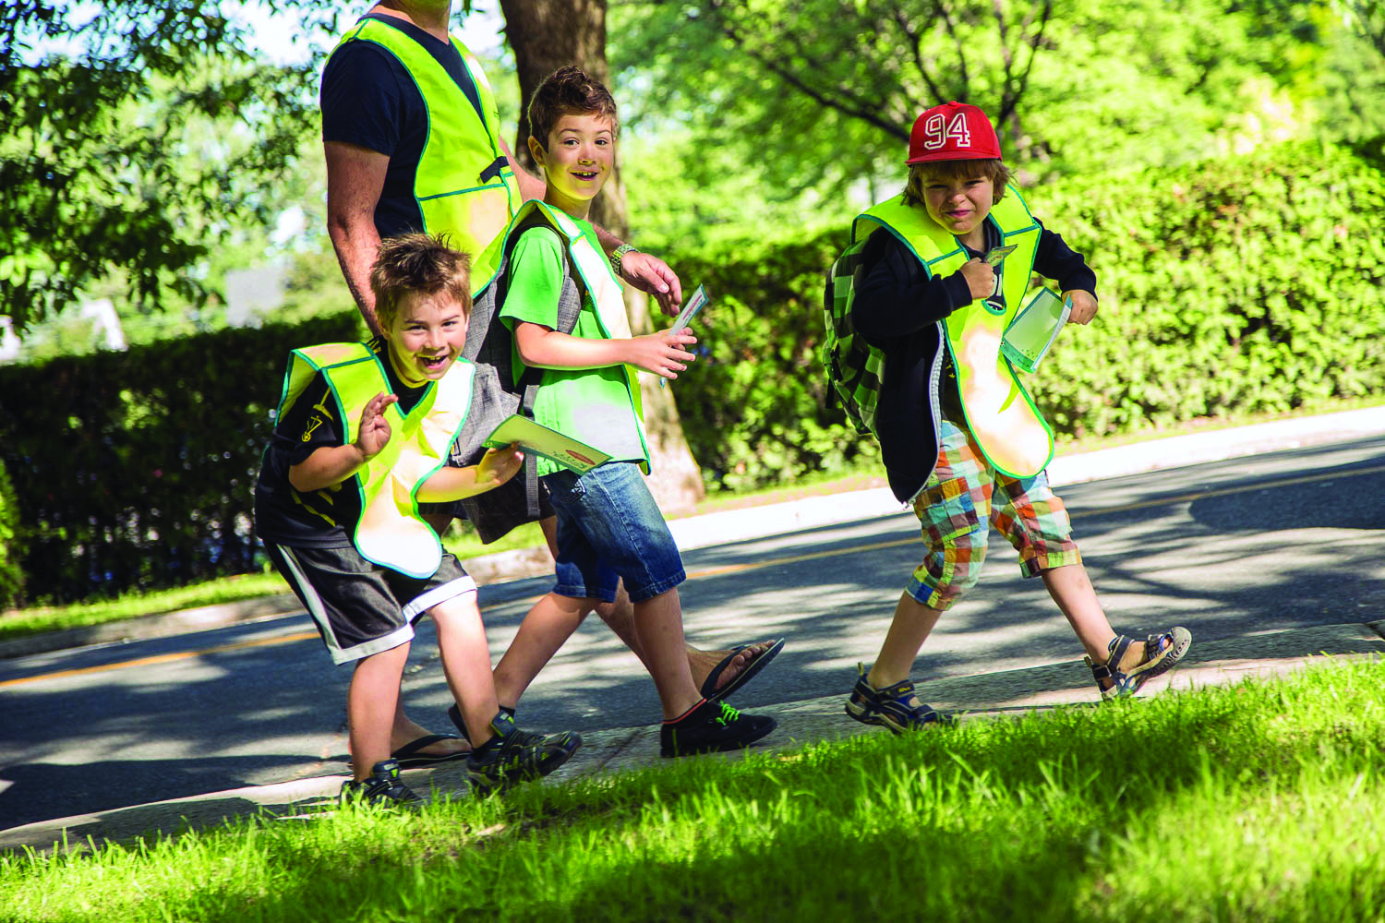
Sécurité routière pour les enfants
ARRÊTEZ avant de mettre le pied dans la rue.
REGARDEZ de tous les côtés.
ÉCOUTEZ le bruit des véhicules
qui ne sont pas visibles.
ARRÊTEZ, REGARDEZ ET ÉCOUTEZ avant de traverser la rue.
Utilisez vos YEUX et vos OREILLES avant d’utiliser vos pieds.
Notes:
L'un de nos objectifs est d'enseigner la sécurité routière aux enfants. Cela devrait se produire naturellement en marchant, mais vous pouvez également l’enseigner de manière proactive.
Vous pouvez enseigner aux enfants ces trois règles en les enchaînant : Arrêtez, Regardez, Écoutez. Ajouter du rythme aux phrases du bas de la diapositive peut aussi aider les enfants à retenir les consignes.
Dans votre guide du marcheur bénévole, nous avons inclus des ressources où vous pouvez trouver d’autres informations et d’autres idées. Vous n’êtes pas obligé d’utiliser ces documents de référence, mais ils sont à votre disposition si vous êtes intéressé à les consulter.

Slide 15
Autres détails
Horaire/ Trajet
bénévoles marcheurs remplaçants
Enfants turbulents
Rapport au comité
Au-delà du rôle de marcheur bénévole
Notes:
Horaire/trajet (faites le trajet une fois à pied avant de commencer l’autobus pédestre).
Invitez les bénévoles marcheurs remplaçants à se joindre à vous quelques jours avant la première semaine afin que les enfants fassent leur connaissance.
La gestion des enfants turbulents
Si vous quittez votre poste de marcheur bénévole, veuillez rendre votre dossard à l’école.
Informez le comité organisateur de vos problèmes/réussites. Il peut être nécessaire de faire certains ajustements après quelques jours. D’autres groupes peuvent apprendre de vos expériences tant positives que négatives.
Au-delà du rôle du marcheur bénévole. Si vous désirez vous impliquer davantage dans le cadre de ce programme, il existe plusieurs possibilités :
Formez de nouveaux bénévoles
Contribuez au recrutement de bénévoles
Faites la promotion du programme auprès des parents et dans la communauté
Fournissez des témoignages ou agissez comme porte-parole
Organisez un comité

Slide 16
Bienvenue dans l’équipe!

